Slide 1
Внутрішня енергія .Способи зміни внутрішньої енергії.
Фізика 10 клас
15.05.2021 р.

Slide 2
План вивчення нового матеріалу
Перегляньте презентацію
Зробіть у зошиті відповідні записи
Доповніть вивчене вами матеріалом підручника ,це параграф 39 (пункт 1-3)
Зробіть підсумок вивченого (сторінка 219)
Домашнє завдання :
Вивчити параграф 36
Письмово дати відповідь на контрольні запитання (три, чотири на вибір)

Slide 3

Внутрішня енергія —
це сума кінетичної енергії хаотичного руху молекул і потенціальної енергії взаємодії молекул одна з одною.

Slide 4
Способи зміни внутрішньої енергії
Виконання механічної роботи
Теплопередача
    теплопровідність
    конвекція
    випромінювання

Slide 5
Теплопередача
Енергія, передана внаслідок теплопередачі, називається кількістю теплоти
Під час теплообміну енергія не перетворюється в інші види: частина енергії гарячого тіла передається холодному
Різні способи зміни внутрішньої енергії під час теплообміну

Slide 6
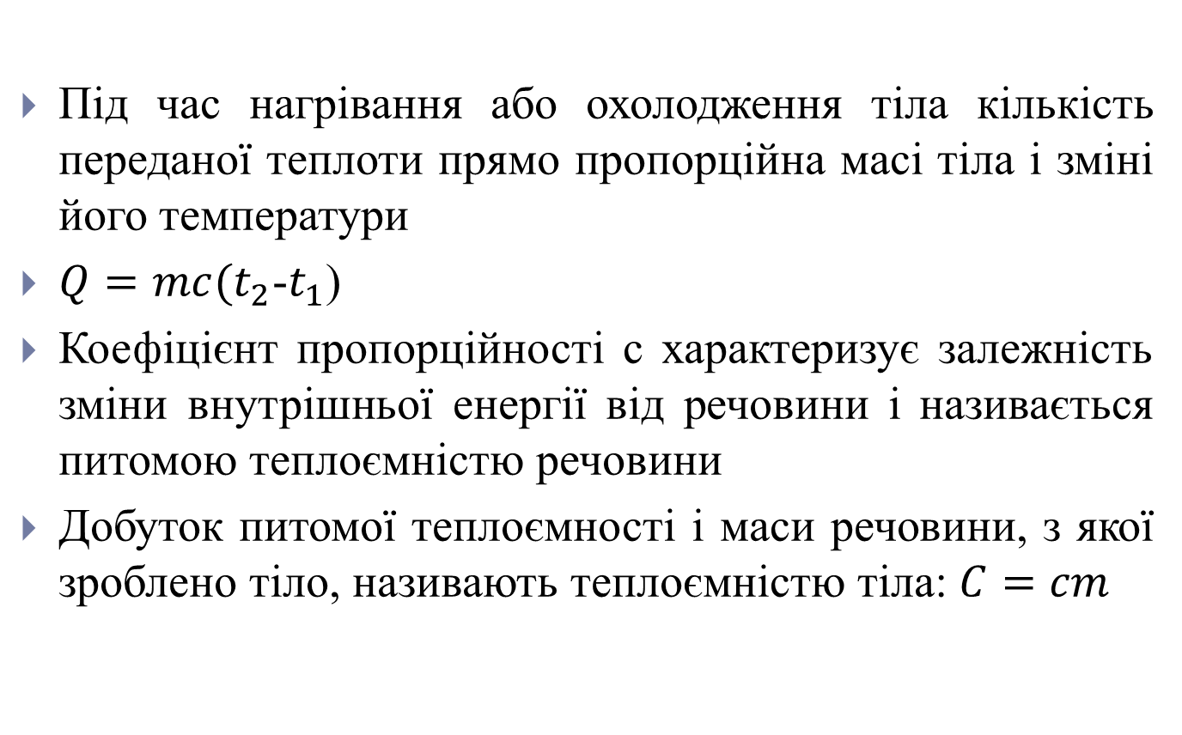
Нагрівання або охолодження
Під час нагрівання або охолодження тіла кількість переданої теплоти прямо пропорційна масі тіла і зміні його температури
$Q=mc(t_{2}$-$t_{1}$)
Коефіцієнт пропорційності с характеризує залежність зміни внутрішньої енергії від речовини і називається питомою теплоємністю речовини
Добуток питомої теплоємності і маси речовини, з якої зроблено тіло, називають теплоємністю тіла: $C=cm$

Slide 7
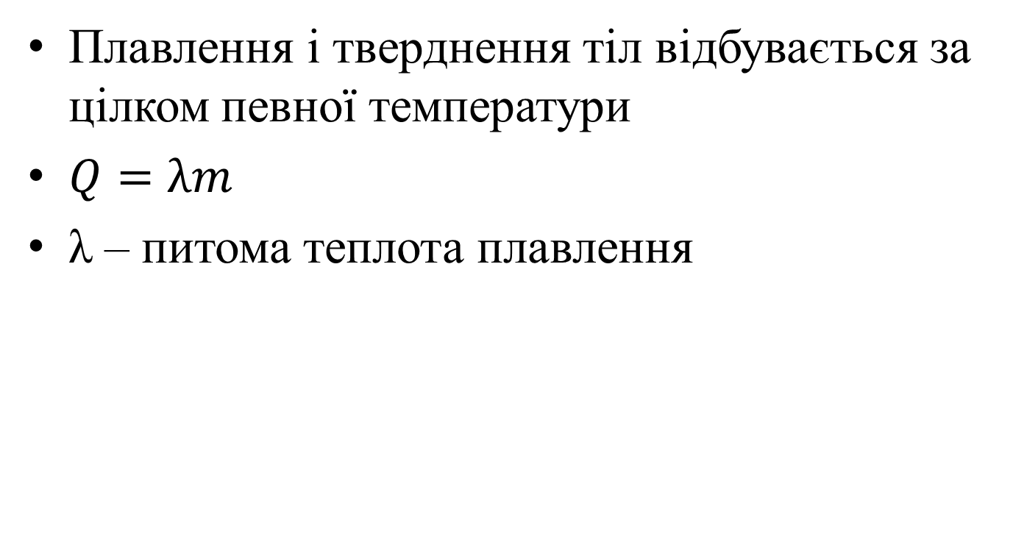
Плавлення або тверднення
Плавлення і тверднення тіл відбувається за цілком певної температури
$Q=λm$
λ – питома теплота плавлення

Slide 8
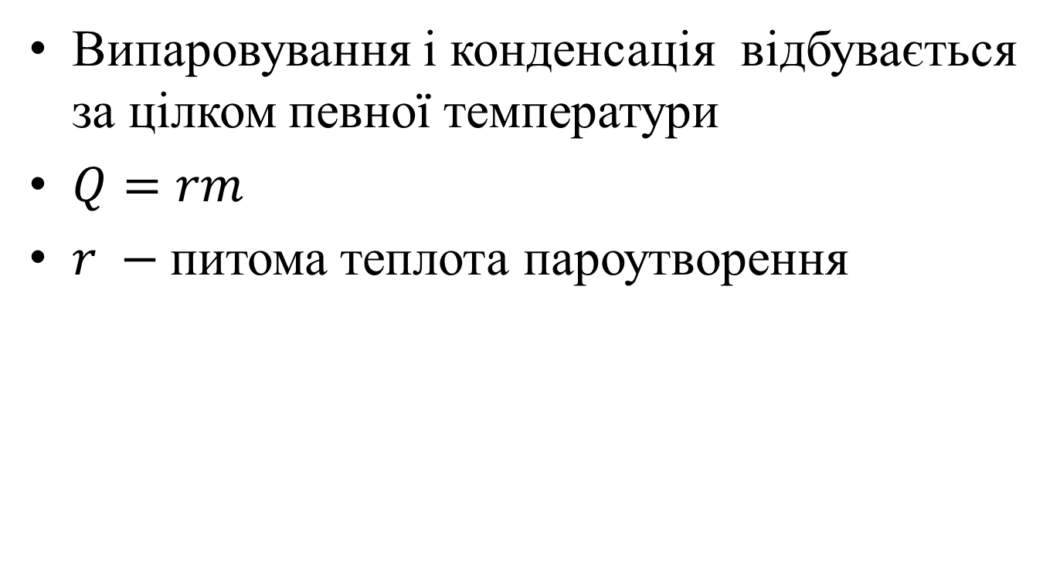
Випаровування або конденсація
Випаровування і конденсація відбувається за цілком певної температури
$Q=rm$
$r −$ питома теплота пароутворення

Slide 9
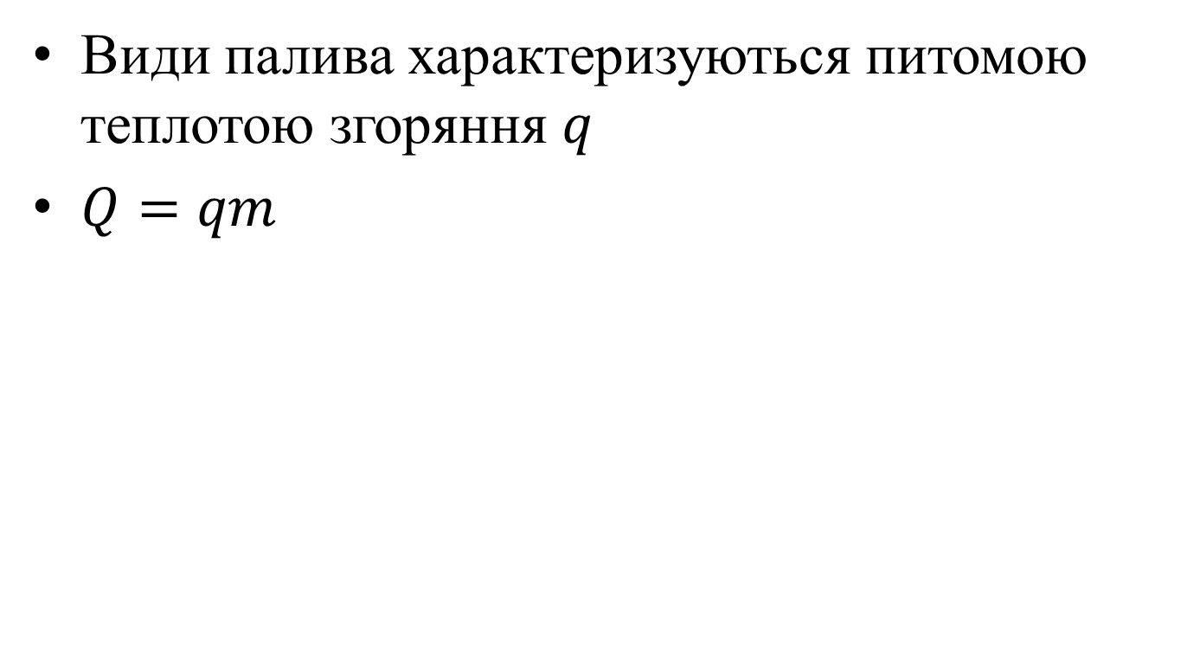
Згоряння речовини
Види палива характеризуються питомою теплотою згоряння $q$
$Q=qm$

Slide 10
Рівняння теплового балансу
Тепловим балансом у замкненій системі тіл при теплообміні між ними називається однаковість сум кількостей теплоти, що віддаються більш нагрітими тілами менш нагрітим, і кількостей теплоти, одержаних останніми.
Приклад: у чашку з водою, у яку занурено ложечку, долили більш гарячої води. Ця вода, охолоджуючись до деякої температури, спільної для всієї даної системи у стані рівноваги, віддає кількість теплоти Q, при цьому вода в чашці отримує кількість теплоти Q₁, ложка — Q₂. Отже: Q = Q₁ + Q₂.

